Slide 1
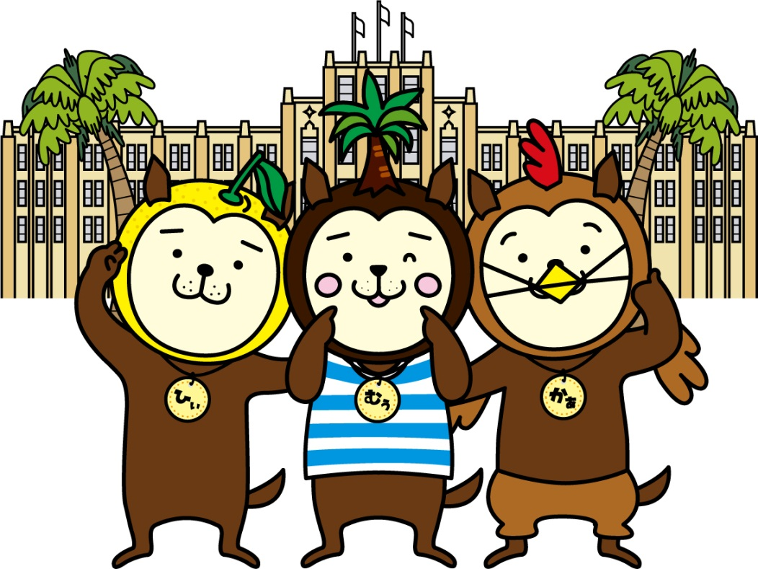
講義２「領域別のポイント」
Notes:
ここからは、実際の教材を使って、「領域別のポイント」について説明します。

Slide 2
「話すこと」のポイント
やり取り
発 表
Notes:
次に、「話すこと」のポイントについてです。
「話すこと」は、新学習指導要領において★［やり取り］と★［発表］に分けられています。
今回は、★［やり取り］に焦点を当てて説明します。

Slide 3
「話すこと［やり取り］」の目標
ア 基本的な表現を用いて指示，依頼をしたり，それらに応じたりすること
ができるようにする。
イ 日常生活に関する身近で簡単な事柄について，自分の考えや気持ち
などを，簡単な語句や基本的な表現を用いて伝え合うことができるよう
にする。
ウ 自分や相手のこと及び身の回りの物に関する事柄について，簡単な語句
や基本的な表現を用いてその場で質問をしたり質問に答えたりして，伝え合
うことができるようにする。
小学校学習指導要領解説「外国語活動・外国語編」
Notes:
「話すこと［やり取り］」の目標は、このようになっています。「即興で」やり取りできる力を育成することが重要なポイントとなります。

Slide 4
「話すこと［やり取り］」の指導の進め方
① 教師のデモンストレーション
② やり取り１ ～少ない情報でやらせてみる。
③ シェアリングタイム ～ 困り感を全体で解決したり，
よかった点を全体で共有したり
する。
④ やり取り２ ～ペアを変えて，もう一度やってみる。
Notes:
次に、 「話すこと［やり取り］」の指導の進め方の一例です。
まず、★指導者（指導者とＡＬＴ）のデモンストレーションを聞かせます。
そして、★How about you? Let’s talk in pairs.とすぐに児童にやり取りをさせます。「えっ、いきなりやらせるの？」と思われる先生もいらっしゃるかもしれませんが、まずやらせてみないと児童は、友達に自分の考えや気持ちを伝えるために、「自分は何が言えないのか」「何が分からないのか」ということが分かりません。それに気付かせるために、あえて少ない情報でやらせてみます。もちろん、児童は、ここで初めて言語材料を使うのではなく、ここに至るまでに、チャンツなどの様々な活動を通して語句や表現に音声で慣れ親しんでいます。その上での「まずやらせてみる」です。
そして、活動を一度止めて、★シェアリングタイムを設けます。このシェアリングタイムでは、やり取り１の中で児童が感じた困り感を全体で解決したり、よかった点を全体で共有したりする時間となります。この時間を充実させることで、この後のやり取り２における児童の発言がより改善されたものになるはずです。
このシェアリングタイムをもつことで、児童は「見方・考え方を働かせ」、自分の考えや気持ちを伝え合うことが出来ます。
そして、★やり取り２をペアを変えて行います。同じ相手とやり取りをしても、一度聞いた内容ですので話し手も聞き手もおもしろくありません。
では、実際にやってみたいと思います。

Slide 5
「話すこと［やり取り］」の指導の実際
第６学年
Lesson6 My Summer Vacation
（開隆堂 Junior Sunshine）
Notes:
「話すこと［やり取り］」の指導の実際です。
単元は、第６学年 「Lesson6 My Summer Vacation」です。夏休みの思い出を発表する単元です。
言語材料としては、「I went to ～.」 、「I saw ～.」、「I ate ～.」、「I enjoyed ～.」、「It was ～.」 等です。
児童になったつもりで、参加してください。★

Slide 6
「話すこと［やり取り］」の指導の進め方
評価…？
① 教師のデモンストレーション
② やり取り１ ～ 少ない情報でやらせてみる。
③ シェアリングタイム ～ 困り感を全体で解決したり，
よかった点を全体で共有したり
する。
④ やり取り２ ～ ペアを変えて，もう一度やらせてみる。
Notes:
①（教師のデモンストレーション）
A：I went to ～ with my friends. I saw ～. I ate ～ .
I enjoyed ～. It was very ～ and ～.
B：（同様に話す）
A： How about you? Let’s talk in pairs.
②（やり取り１）
③（シェアリングタイム）
～困り感の解消～
S１：「見た」という言い方を忘れました。
S２：○○を英語でどう言えばよいか分かりませんでした。
～工夫の共有～
Ｔ： I went to ～., I saw ～., I ate ～., I enjoyed ～., It was ～., 以外に何か使った語句や表現はありますか。
S３：veryを使いました。
S４：That’s nice! 等
④（ペアを変えて、）Let’s talk!
これが「話すこと［やり取り］」の進め方の一例です。
それでは、この活動をどう評価していくのか★具体的に見ていきましょう。

Slide 7
「話すこと［やり取り］」の評価（外国語科）
知識
小学校学習指導要領「２内容〔第５学年及び第６学年〕の〔知識及び技能〕における「（１）英語の特徴やきまりに関する事項」に記されている事項を理解している状況を評価する。
技能
実際のコミュニケーションにおいて，指示，依頼をしたり，それらに応じたりする技能を身に付けている状況，日常生活に関する身近で簡単な事柄についての自分の考えや気持ちを伝え合う技能や，自分や相手のこと及び身の回りの物に関する事柄について，その場で質問をしたり質問に答えたりして，伝え合う技能を身に付けている状況を評価する。
（「指導と評価の一体化」のための学習評価に関する参考資料 p30）
Notes:
「指導と評価の一体化」のための学習評価に関する参考資料には、「内容のまとまりごとの評価規準」を作成する際の観点ごとのポイントが示されています。
「話すこと［やり取り］」における「知識・技能」のポイントについては、このように示されています。

Slide 8
「話すこと［やり取り］」の評価（外国語科）
コミュニケーションを行う目的や場面，状況などに応じて，指示，依頼をしたり，それらに応じている状況や，日常生活に関する身近で簡単な事柄についての自分の考えや気持ちなどを伝え合っている状況，自分や相手のこと及び身の回りの物に関する事柄について，その場で質問をしたり質問に答えたりして，伝え合っている状況を評価する。
（「指導と評価の一体化」のための学習評価に関する参考資料 p.31）
思考・判断・表現
Notes:
「思考・判断・表現」のポイントについては、このように示されています。

Slide 9
「話すこと［やり取り］」の評価（外国語科）
コミュニケーションを行う目的や場面，状況などに応じて，指示，依頼をしたり，それらに応じたりしようとしている状況や，日常生活に関する身近で簡単な事柄についての自分の考えや気持ちなどを伝え合おうとしている状況，自分や相手のこと及び身の回りの物に関する事柄について，その場で質問をしたり質問に答えたりして，伝え合おうとしている状況を評価する。
（「指導と評価の一体化」のための学習評価に関する参考資料より ｐ.31）
主体的に学習に取り組む態度
Notes:
「主体的に学習に取り組む態度」のポイントについては、このように示されています。

Slide 10
単元の評価規準（例）
 | 知識・技能 | 思考・判断・表現 | 主体的に学習に取り組む態度
 | 〈知識〉 夏休みの思い出を紹介する言い方を理解している。 〈技能〉 夏休みの思い出について，I went to ～. I ate/saw/enjoyed～. It was ～. 等を用いて，考えや気持ちなどを伝え合う技能を身に付けている。 | 自分の思い出をよく知ってもらったり相手の思い出をよく知ったりするために，自分や相手の行った場所，食べた物、見た物などについてお互いの考えや気持ちなどを伝え合っている。 | 自分の思い出をよく知ってもらったり相手の思い出をよく知ったりするために，自分や相手の行った場所，食べた物，見た物などについてお互いの考えや気持ちなどを伝え合おうとしている。
話すこと［やり取り］
Notes:
これは、先ほどの「Lesson6 My Summer Vacation」における「話すこと［やり取り］」の評価規準例です。
これを基に、具体的に評価について説明します。

Slide 11
やり取りの例
「知識・技能」 ・・・ｂ
「思考・判断・表現」 ・・・ｂ
「主体的に学習に取り組む態度」 ・・・ｂ
児童①と児童②のやり取り
①Hello.
②Hello.
①I went to the zoo.
It was fun.
②Zoo!
①I saw pandas.
I ate shaved ice. I like shaved ice.
It was delicious.
②That’s nice!
①I enjoyed shopping.
・
・
・
児童①と児童③のやり取り
③Hello.
①Hello.
③I… I…何て言うんだっけ？
（指導者に教えてもらって）
③ I went to Fukuoka. OK?
①Fukuoka! Nice!
③I … Ramen.（ジェスチャーをしながら）
It was delicious.
①Wow. Ramen!
You ate Tonkotsu? Miso?
③え～っと…Tonkotsu.
・
・
・
Notes:
この児童３人のやり取りを例に具体的に見ていきましょう。
児童①をどのように評価しますか。
少し時間を取りますので、「知識・技能」「思考・判断・表現」「主体的に取り組む態度」の３観点について考えてみてください。
（時間を取る）
それでは、児童①について見てみましょう。
児童①は、行った場所、食べた物、見た物等を表す表現「I went to ～.」、「I saw ～.」、「I enjoyed ～.」 等を理解し、それらを使って自分と友達の思い出を伝え合っているので、「知識・技能」において★「おおむね満足できる」状況（b）と判断しました。
その単元で扱う基本的な語句や表現が使えていれば（b）と評価します。
また、既習の表現★「I like shaved ice.」や★「I ate ～.」等を使って、自分のことを知ってもらったり、相手のことをよく知ったりするために、さらに詳しく話したり尋ねたりしようとしていることから、★「思考・判断・表現」及び「主体的に学習に取り組む態度」において「おおむね満足できる」状況（ｂ）と判断しました。
中学年は「聞くこと」と同じように、１年間を通して、各観点・各領域でバランスよく記録に残しておくことが大切です。

Slide 12
Small Talk
高学年の活動
２時間に
１回程度
即興で「話すこと[やり取り]」の
言語活動
Notes:
最後に、スモールトークについて説明します。
スモールトークは、★高学年の活動です。
★２単位時間で、１回程度行います。
「帯活動」として、授業のはじめに行うことが多いと思いますが、ウォーミングアップではなく、★即興で「話すこと［やり取り］」の力を育成することを目的とした言語活動です。

Slide 13
Small Talkの目的 の続け方を指導すること。 既習表現を繰り返し使用できるようにして，その を図ること。
対話
定着
Notes:
このスモールトークの意図は、
１つは★対話の続け方を指導すること。
もう１つは、既習表現を繰り返し使用できるようにして、その★定着を図ることです。

Slide 14
対話を続けるための基本的な表現例
（研修ガイドブックより）
対話の開始 | 対話の始めの挨拶 Hello. / How are you? / I’m good. How are you?など
繰り返し | 相手の話した内容の中心となる語や文を繰り返して確かめること 相手：I went to Tokyo. 自分：(You went) to Tokyo.など
一言感想 | 相手の話した内容に対して自分の感想を簡単に述べ，内容を理解していることを伝えること That’s good./ That’s nice./ Really?/That sounds good.など
確かめ | 相手の話した内容が聞き取れなかった場合に再度の発話を促すこと Pardon?/ Once more, please. など
さらに質問 | 相手の話した内容についてより詳しく知るために，内容に関わる質問をすること 相手：I like fruits. 自分：What fruits do you like?
対話の終了 | 対話の終わりの挨拶 Nice talking to you./ You, too.
Notes:
文部科学省の研修ガイドブックには、「対話を続けるための基本表現例」がまとめられています。

Slide 15
Small Talkの実際
５年生 → インプット中心
教師と児童とのやり取り
６年生 → 児童同士のやり取り
やり取り１
シェアリングタイム
やり取り２
Notes:
スモールトークは、第５学年と第６学年で進め方に違いがあります。
第５学年はインプット中心で、「指導者と児童」とのやり取りです。指導者が身近な話題について話をした後に、数名の児童または学級全体でやり取りを進めていきます。
（スモールトーク 第５学年の例）→ 実際にやってみてください。
My birthday is August 21st.
My birthday is in summer.
When is your birthday? （数名の児童にたずねる）
第６学年は「児童同士」のやり取りが中心になります。
進め方は、★「やり取り１」 → 「シェアリングタイム」 → 「やり取り２」となります。

